Slide 1
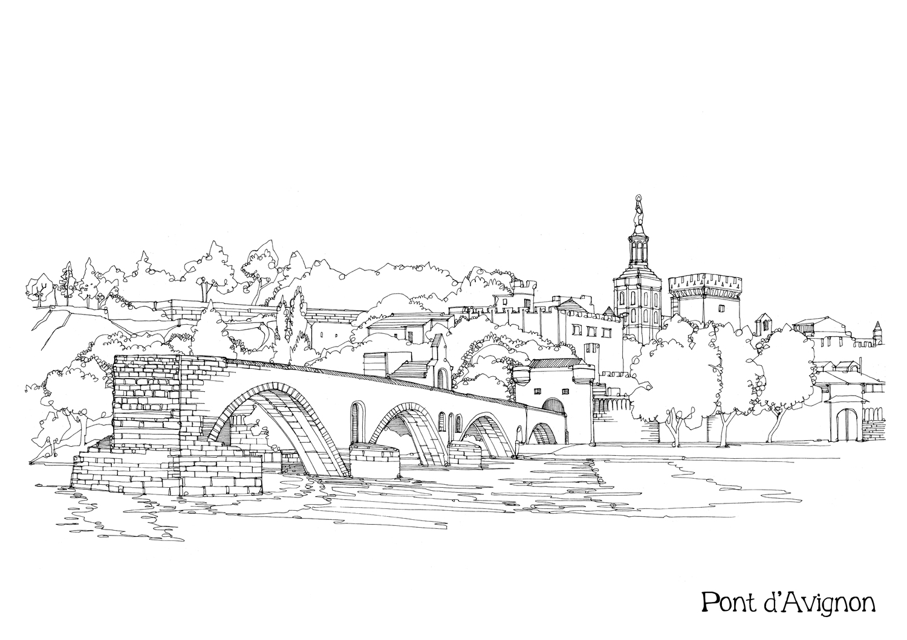
РЕКОНСТРУКЦИЯ ОБЪЕКТОВ ГРАДОСТРОИТЕЛЬНОГО НАСЛЕДИЯ

Slide 2
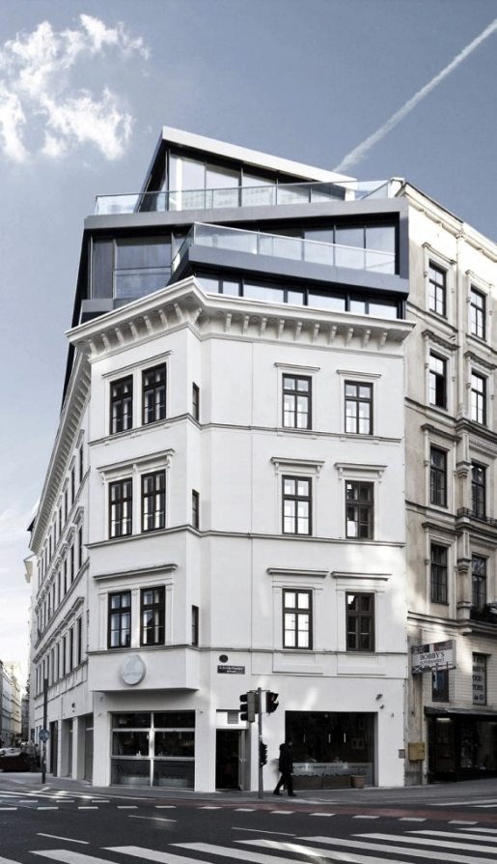
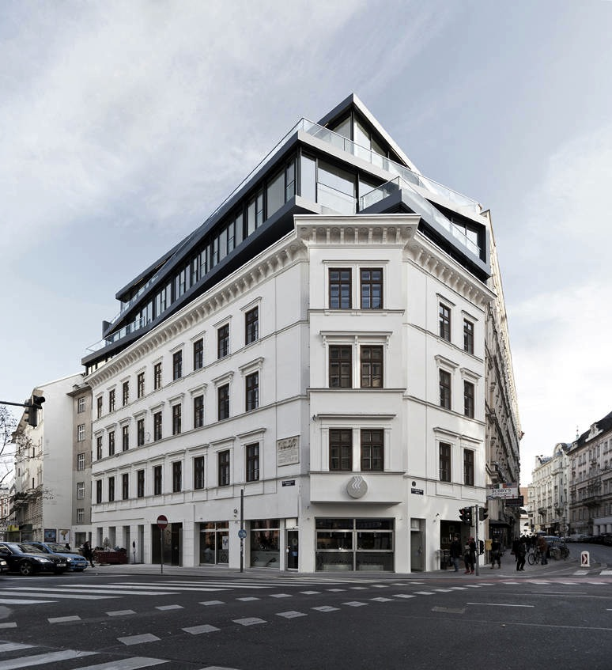
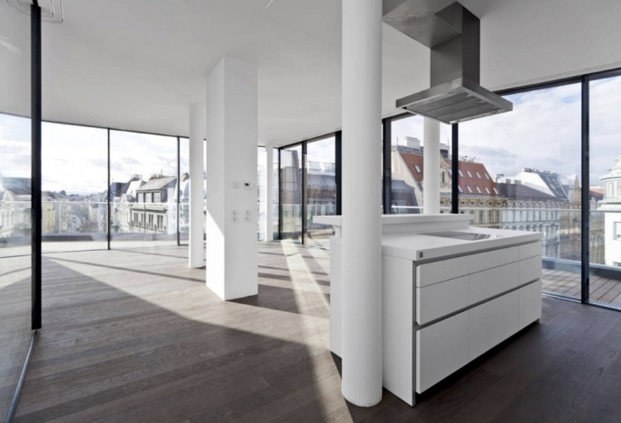
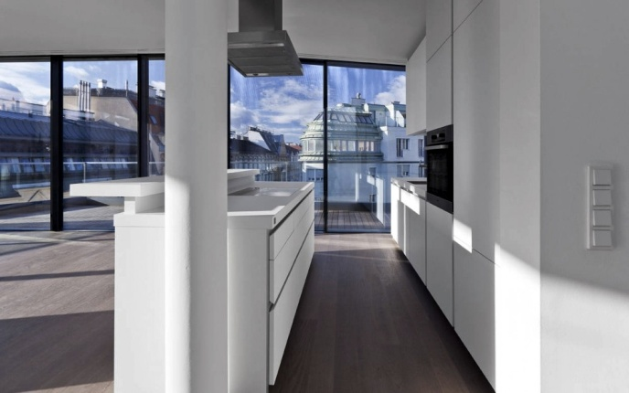
Целью дисциплины «Реконструкция объектов градостроительного наследия» является ознакомление студентов с методами и подходами реконструкции городов с ценным историко-культурным наследием.

Slide 3
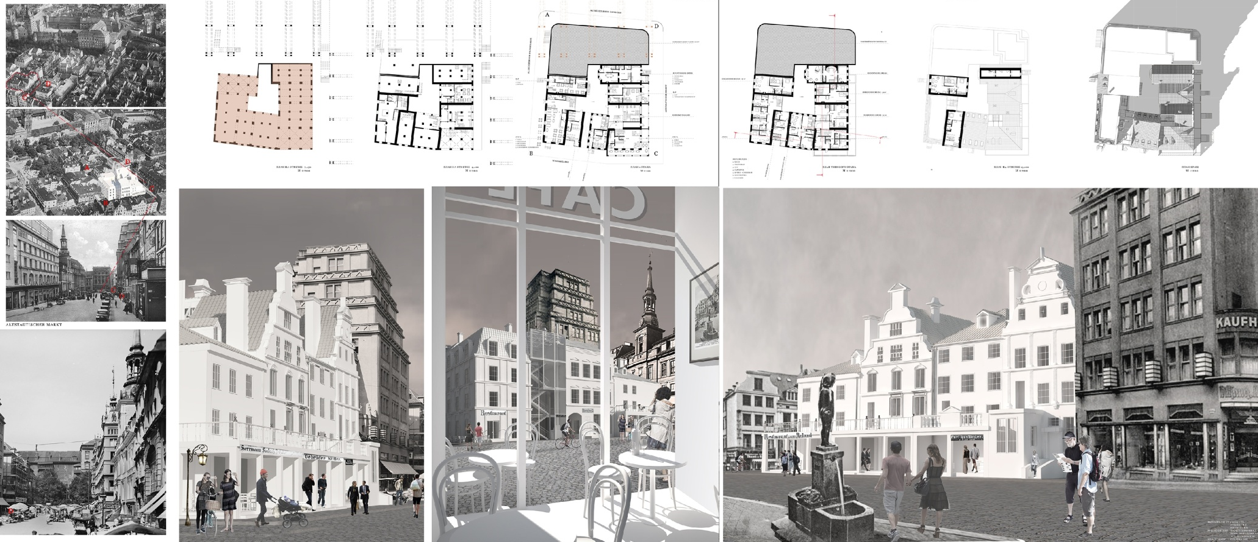
Задачи дисциплины:
изучение основных способов сохранения и использования исторически ценной застройки;
раскрытие общих принципов обновления сложившейся городской среды.

Slide 4
В результате изучения дисциплины студент научится:
применять методы и приемы реконструкции исторической городской застройки;
анализировать и предлагать пути решения проблемных ситуаций при реконструкции градостроительных объектов;
сопоставлять и оценивать эффективность принятых при реконструкции решений.

Slide 5
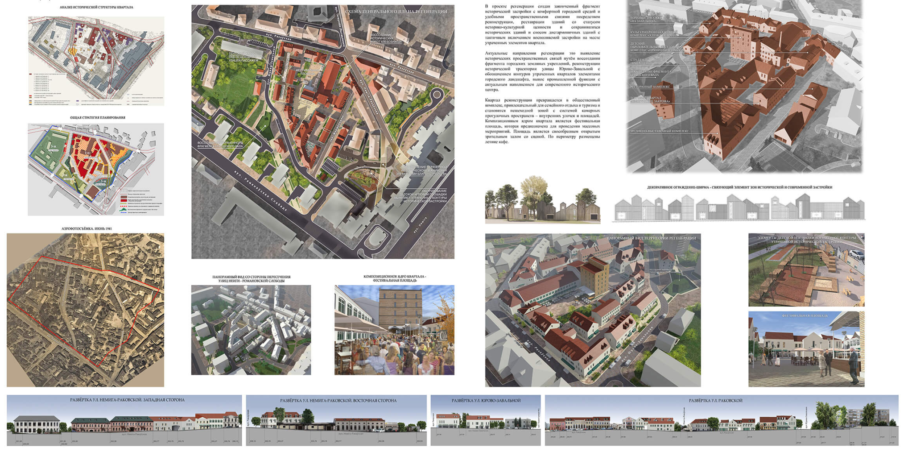
В результате изучения дисциплины студент освоит научно-теоретические принципы и творческие методы реконструкции городской среды.

